Slide 1
5° dimanche
de Carême
22/03/2026
Messe des Familles
(année A)

Slide 2
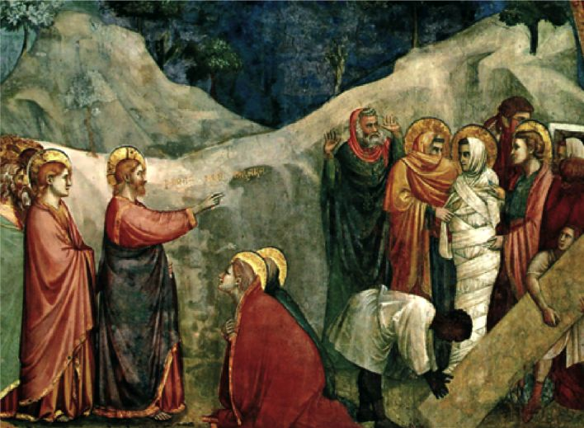
Je vais ouvrir vos tombeaux.

Slide 4
Rends-nous la joie d'être sauvés.
1. Voici le temps de Dieu,
Ce moment consacré,
Allons à sa rencontre,
Entrons en sa présence.
Quarante jours durant,
D’un pas vif et joyeux,
Marchons sur ses chemins,
Dans l’unité.

Slide 5
Refrain :
Rends-nous la joie
D’être sauvés
Et nos lèvres publieront
Ta louange.
Raffermis nos pas,
Viens nous recréer,
Mets en nous, Seigneur,
Un cœur nouveau !

Slide 6
(1er dimanche)
2. Guidés par son Esprit,
Nous irons au désert,
Pour écouter sa voix
Au creux de nos silences.
Nous laisserons les biens
Qui captivent nos cœurs
Pour vivre l’essentiel :
Dieu seul suffit.

Slide 7
Refrain :
Rends-nous la joie
D’être sauvés
Et nos lèvres publieront
Ta louange.
Raffermis nos pas,
Viens nous recréer,
Mets en nous, Seigneur,
Un cœur nouveau !

Slide 8
(2ème dimanche)
3. Là-haut sur la montagne,
Emmenés à l’écart,
Nous connaîtrons le Fils,
Et nous verrons sa gloire.
Nous goûterons la joie
De rester près de lui.
Voyez comme il est bon
De l’écouter.

Slide 9
Refrain :
Rends-nous la joie
D’être sauvés
Et nos lèvres publieront
Ta louange.
Raffermis nos pas,
Viens nous recréer,
Mets en nous, Seigneur,
Un cœur nouveau !

Slide 10
(3ème dimanche - année A)
4. Assis au bord du puits,
Aux côtés de Jésus,
Nous nous reposerons
Des peines de la route.
Il puisera pour nous
À la source de vie
L’eau vive de l’Esprit
Qui fortifie.

Slide 11
Refrain :
Rends-nous la joie
D’être sauvés
Et nos lèvres publieront
Ta louange.
Raffermis nos pas,
Viens nous recréer,
Mets en nous, Seigneur,
Un cœur nouveau !

Slide 12
(4ème dimanche - année A)
5. Comme à l’aveugle-né,
Que tu touches et recrées,
Tu ouvriras nos yeux,
Pour mieux te reconnaître.
Nous pourrons témoigner
Et sans peur affirmer
Que tu es la lumière
En notre nuit.

Slide 13
Refrain :
Rends-nous la joie
D’être sauvés
Et nos lèvres publieront
Ta louange.
Raffermis nos pas,
Viens nous recréer,
Mets en nous, Seigneur,
Un cœur nouveau !

Slide 14
(5ème dimanche - année A)
6. Avec Marthe et Marie,
Tu pleuras ton ami.
Tu viens pour nous sauver
Et nous invites à croire.
Oui, nous croyons, Jésus,
Tu es source de vie,
Tu es vraiment le Christ,
Le Fils de Dieu.

Slide 15
Refrain :
Rends-nous la joie
D’être sauvés
Et nos lèvres publieront
Ta louange.
Raffermis nos pas,
Viens nous recréer,
Mets en nous, Seigneur,
Un cœur nouveau !

Slide 16
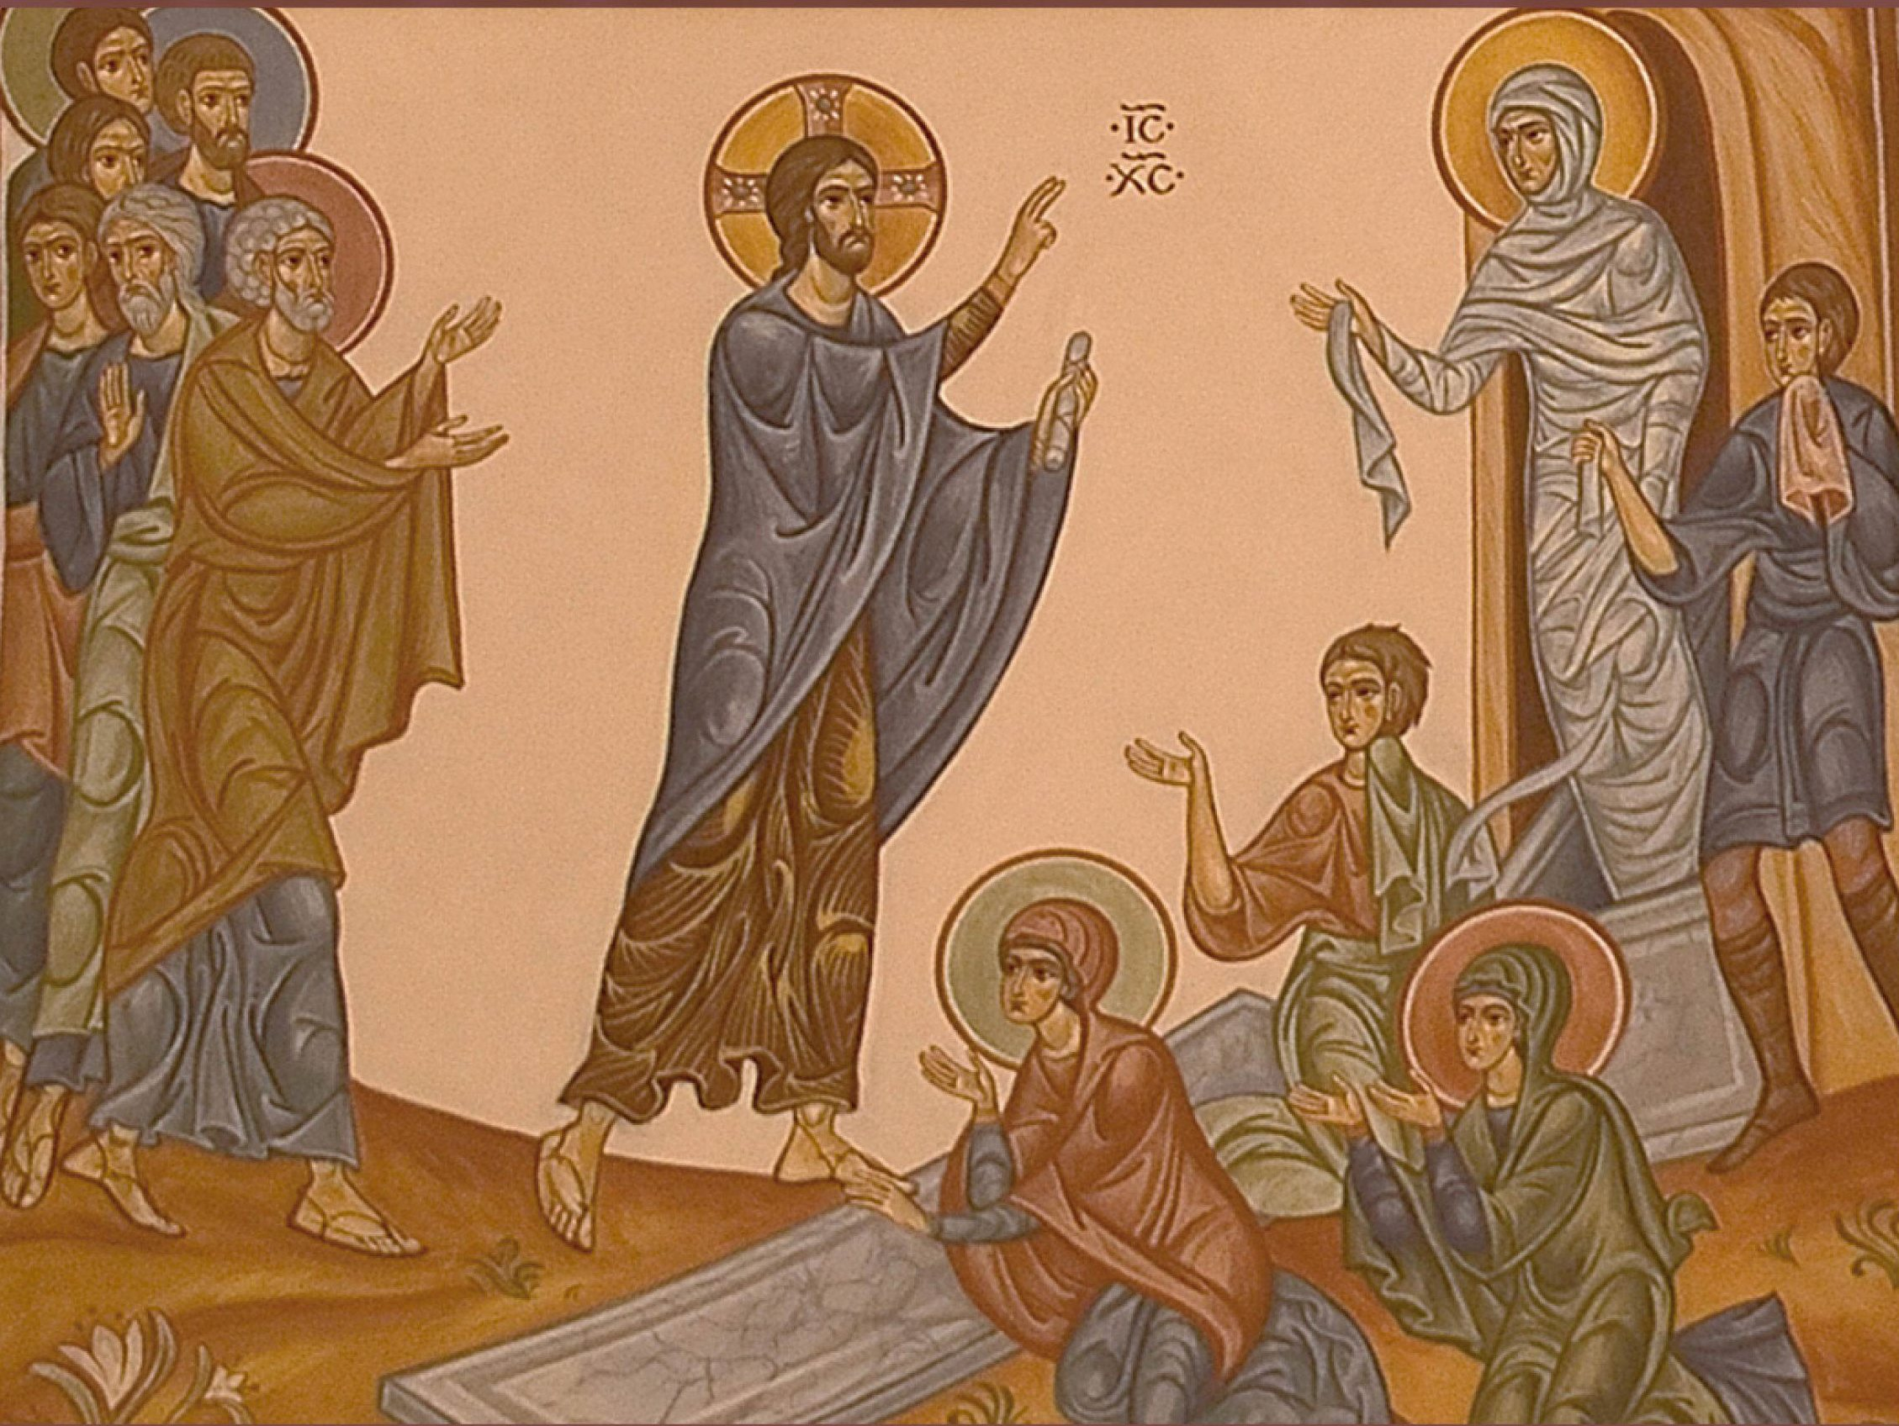

Slide 18
OH ! SEIGNEUR ÉCOUTE-NOUS (Kyrie) G123
Refrain.
Oh ! Seigneur écoute-nous,
entends nos prières.
Oh ! Seigneur écoute-nous,
prends pitié de nous.
Couplet 1.
Pour notre faiblesse,
pour nos lâchetés,
Nos gestes qui blessent,
pour tous nos péchés.
Pour n’avoir pas su
être toujours bons,
Pour nous être tus,
Oh Seigneur Pardon

Slide 19
Refrain.
Oh ! Seigneur écoute-nous,
entends nos prières.
Oh ! Seigneur écoute-nous,
prends pitié de nous.
Couplet 2.
Pour notre insouciance,
pour notre tiédeur,
Notre indifférence
devant le malheur.
Pour nos jours sans joie,
nos jours d’abandon,
Passés loin de Toi,
Oh Seigneur Pardon.

Slide 20
Refrain.
Oh ! Seigneur écoute-nous,
entends nos prières.
Oh ! Seigneur écoute-nous,
prends pitié de nous.

Slide 22
PS129
PRÈS DU SEIGNEUR EST L’AMOUR,
PRÈS DE LUI ABONDE LE RACHAT.
1. Des profondeurs je crie vers toi,
Seigneur,
Seigneur, écoute mon appel !
Que ton oreille se fasse attentive
au cri de ma prière !
2. Si tu retiens les fautes, Seigneur,
Seigneur, qui subsistera ?
Mais près de toi se trouve le pardon
pour que l’homme te craigne.
3. J’espère le Seigneur
de toute mon âme ;
je l’espère, et j’attends sa parole.
Mon âme attend le Seigneur
plus qu’un veilleur ne guette l’aurore.
4. Oui, près du Seigneur, est l’amour ;
près de lui, abonde le rachat.
C’est lui qui rachètera Israël
de toutes ses fautes.

Slide 24
ACCLAMATION A L’ÉVANGILE
Gloire au Christ,
Sagesse éternelle du Dieu vivant,
Gloire à toi Seigneur

Slide 27
- L’incompréhension
devant la mort
- Ton frère ressuscitera.

Slide 29
SYMBOLE DES APOTRES (Credo)
Je crois en Dieu, le Père tout-puissant,
Créateur du ciel et de la terre.
Et en Jésus Christ, son fils unique,
Notre Seigneur,
Qui a été conçu du Saint-Esprit,
Est né de la Vierge Marie,
A souffert sous Ponce Pilate,
A été crucifié, est mort et a été enseveli,
Est descendu aux enfers,
Le troisième jour est ressuscité des morts,
Est monté aux cieux,
Est assis à la droite de Dieu
Le Père tout-puissant,
D’où il viendra juger les vivants et les morts.
Je crois en l’Esprit Saint,
À la sainte Eglise catholique,
À la communion des saints,
À la rémission des péchés,
À la résurrection de la chair,
À la vie éternelle.
Amen

Slide 31
Intentions
Dieu de tendresse et d’amour, Dieu miséricordieux,
Que nos prières s’élèvent devant Toi, Père exauce-nous.

Slide 33
E e e Pfumu yamba makabu
Mfumu e, mfumu e, mfumu e, mfumu e, Mfumu e, mfumu e, mfumu e, mfumu ee Mfumu e, mfumu e, mfumu e, mfumu e, Mfumu e, mfumu e, mfumu e, mfumu ee
Ee Mfumue, yamba makabo Yamba makabo ya kimenga na beto
Tala maboko na mono yo kele mpamba Tala mono kimbeni, nsukami ya nene
Nki kima mono talenda pesa na ngeye Mfumu e, mfumu e,
Ee mfumu e, yamba mampa Yamba mampa ya kimenga na beto
Tala maboko na mono yo kele mpamba Tala mono kimbeni, nsukami ya nene
Nki kima mono talenda pesa na ngeye Mfumu e, mfumu e,

Slide 35
SANCTUS DE LOURDES (A 168)
Refrain :
Dieu saint, Dieu fort,
Dieu immortel,
béni soit ton Nom !
Ciel et terre sont remplis
de ta gloire !
2. Béni soit celui qui vient
au Nom du Seigneur !

Slide 37
ANAMNÈSE
(Air écossais)
Gloire à Toi, qui étais mort !
Gloire à Toi, Jésus !
Gloire à Toi, qui es vivant !
Gloire à Toi !
Gloire à Toi, ressuscité !
Viens revivre en nous
Aujourd’hui,
Et jusqu’au jour dernier.

Slide 39
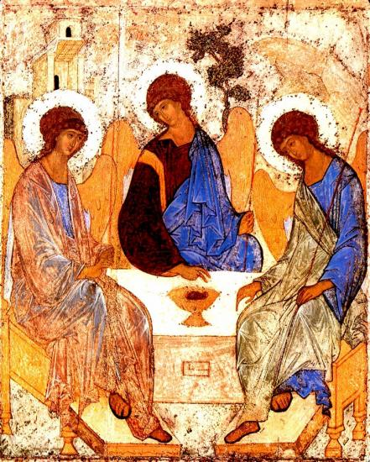

Slide 40
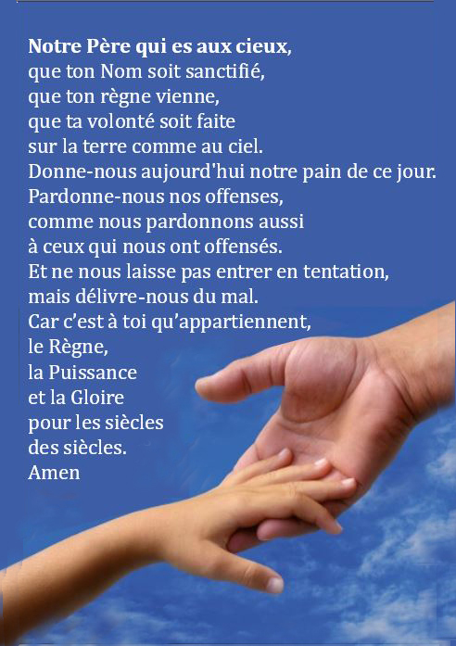

Slide 41
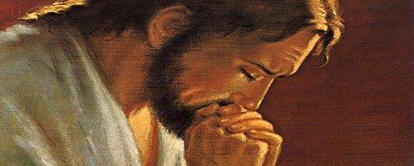

Slide 42
PRIÈRE POUR LA PAIX
Seigneur Jésus Christ, tu as dit à tes apôtres :
« Je vous laisse la paix, je vous donne ma paix » ,
ne regarde pas nos péchés
mais la foi de ton Eglise :
pour que ta volonté s’accomplisse,
donne-lui toujours cette paix,
et conduis-la vers l’unité parfaite,
Toi qui règnes pour les siècles des siècles.
Amen

Slide 44
AGNEAU DE DIEU DIT DE MOZART
Agneau de Dieu qui enlèves
le péché du monde,
Prends pitié de nous,
Seigneur. (bis)
Agneau de Dieu qui enlèves
le péché du monde,
Prends pitié de nous,
Seigneur. (bis)
Agneau de Dieu qui enlèves
le péché du monde,
Donne-nous la Paix, Seigneur. (bis)

Slide 46
Tu fais ta demeure en nous Seigneur
Refrain :
Tu es là présent, livré pour nous.
Toi le tout-petit, le serviteur.
Toi, le Tout-Puissant,
humblement tu t’abaisses.
Tu fais ta demeure en nous
Seigneur.
1. Le pain que nous mangeons,
le vin que nous buvons,
C’est ton corps et ton sang,
Tu nous livres ta vie,
tu nous ouvres ton cœur,
Tu fais ta demeure en nous Seigneur
I
I
I BIS
I
I

Slide 47
Refrain :
Tu es là présent, livré pour nous.
Toi le tout-petit, le serviteur.
Toi, le Tout-Puissant,
humblement tu t’abaisses.
Tu fais ta demeure en nous
Seigneur.
2. Par le don de ta vie,
tu désires aujourd’hui
Reposer en nos cœurs,
Brûlé de charité,
assoiffé d’être aimé,
Tu fais ta demeure en nous
Seigneur.
I
I
I BIS
I
I

Slide 48
Refrain :
Tu es là présent, livré pour nous.
Toi le tout-petit, le serviteur.
Toi, le Tout-Puissant,
humblement tu t’abaisses.
Tu fais ta demeure en nous
Seigneur.
3. Unis à ton Amour,
tu nous veux pour toujours
Ostensoirs du Sauveur,
En notre humanité,
tu rejoins l’égaré,
Tu fais ta demeure en nous
Seigneur.
I
I
I BIS
I
I

Slide 49
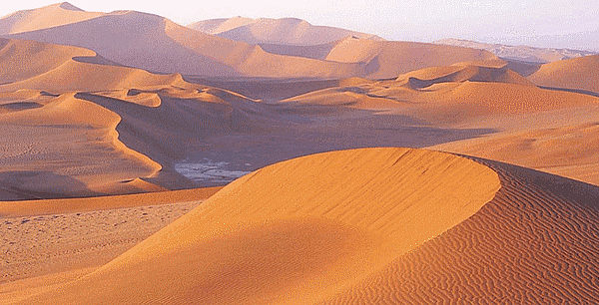

Slide 51
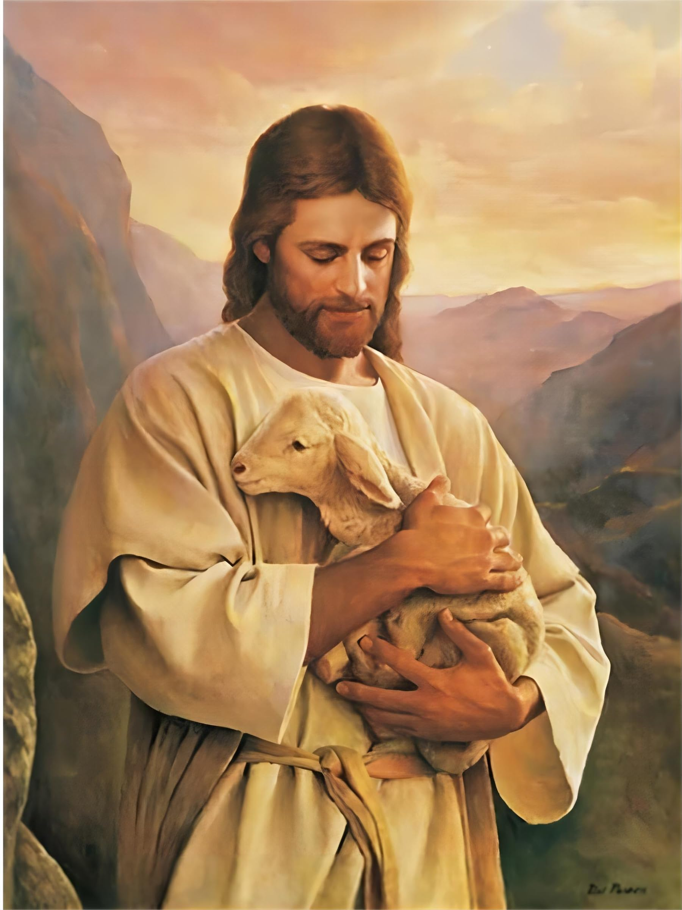
Méditation :
Jésus (8X)

Slide 53
Prière commune :
Seigneur ,
Il nous arrive aussi quelquefois de te faire des reproches.
Mais nous savons que tu veilles toujours.
Tu n’es pas jamais loin de celui qui se sent seul ou malade.
Tu n’es pas indifférent à celui qui se bat pour ses études ou son travail.
Tu entends la prière du juste et le cri de celui qui t’appelle.
Aide-nous encore à grandir dans la foi et à t’accueillir dans nos vies.
Merci pour le Pain de la route et pour la communauté que tu nous donnes. AMEN

Slide 55
Annonces :
• Apéritif à l’issue de la célébration
• Vendredi 27 mars :
– 17h30 : Temps de partage autour de la parole à l’église
– 19h00 : Groupe d’approfondissement et partage de la foi
¨Découvrir ensemble la Semaine Sainte¨ (Presbytère),
Rue de Fétinne 87.

Slide 57
Tu es là, au cœur de nos vies (L102)
Tu es là, au cœur de nos vies,
Et c'est toi qui nous fais vivre,
Tu es là au cœur de nos vies,
Bien vivant, ô Jésus Christ.
1. Dans le secret de nos tendresses,
Tu es là,
Dans les matins
de nos promesses,
Tu es là !

Slide 58
Tu es là, au cœur de nos vies,
Et c'est toi qui nous fais vivre,
Tu es là au cœur de nos vies,
Bien vivant, ô Jésus Christ.
2. Dans nos cœurs
tout remplis d'orages,
Tu es là,
Dans tous les ciels
de nos voyages,
Tu es là.

Slide 59
Tu es là, au cœur de nos vies,
Et c'est toi qui nous fais vivre,
Tu es là au cœur de nos vies,
Bien vivant, ô Jésus Christ.
3. Au plein milieu
de nos tempêtes,
Tu es là,
Dans la musique de nos fêtes,
Tu es là.

Slide 60
Tu es là, au cœur de nos vies,
Et c'est toi qui nous fais vivre,
Tu es là au cœur de nos vies,
Bien vivant, ô Jésus Christ.

Slide 62
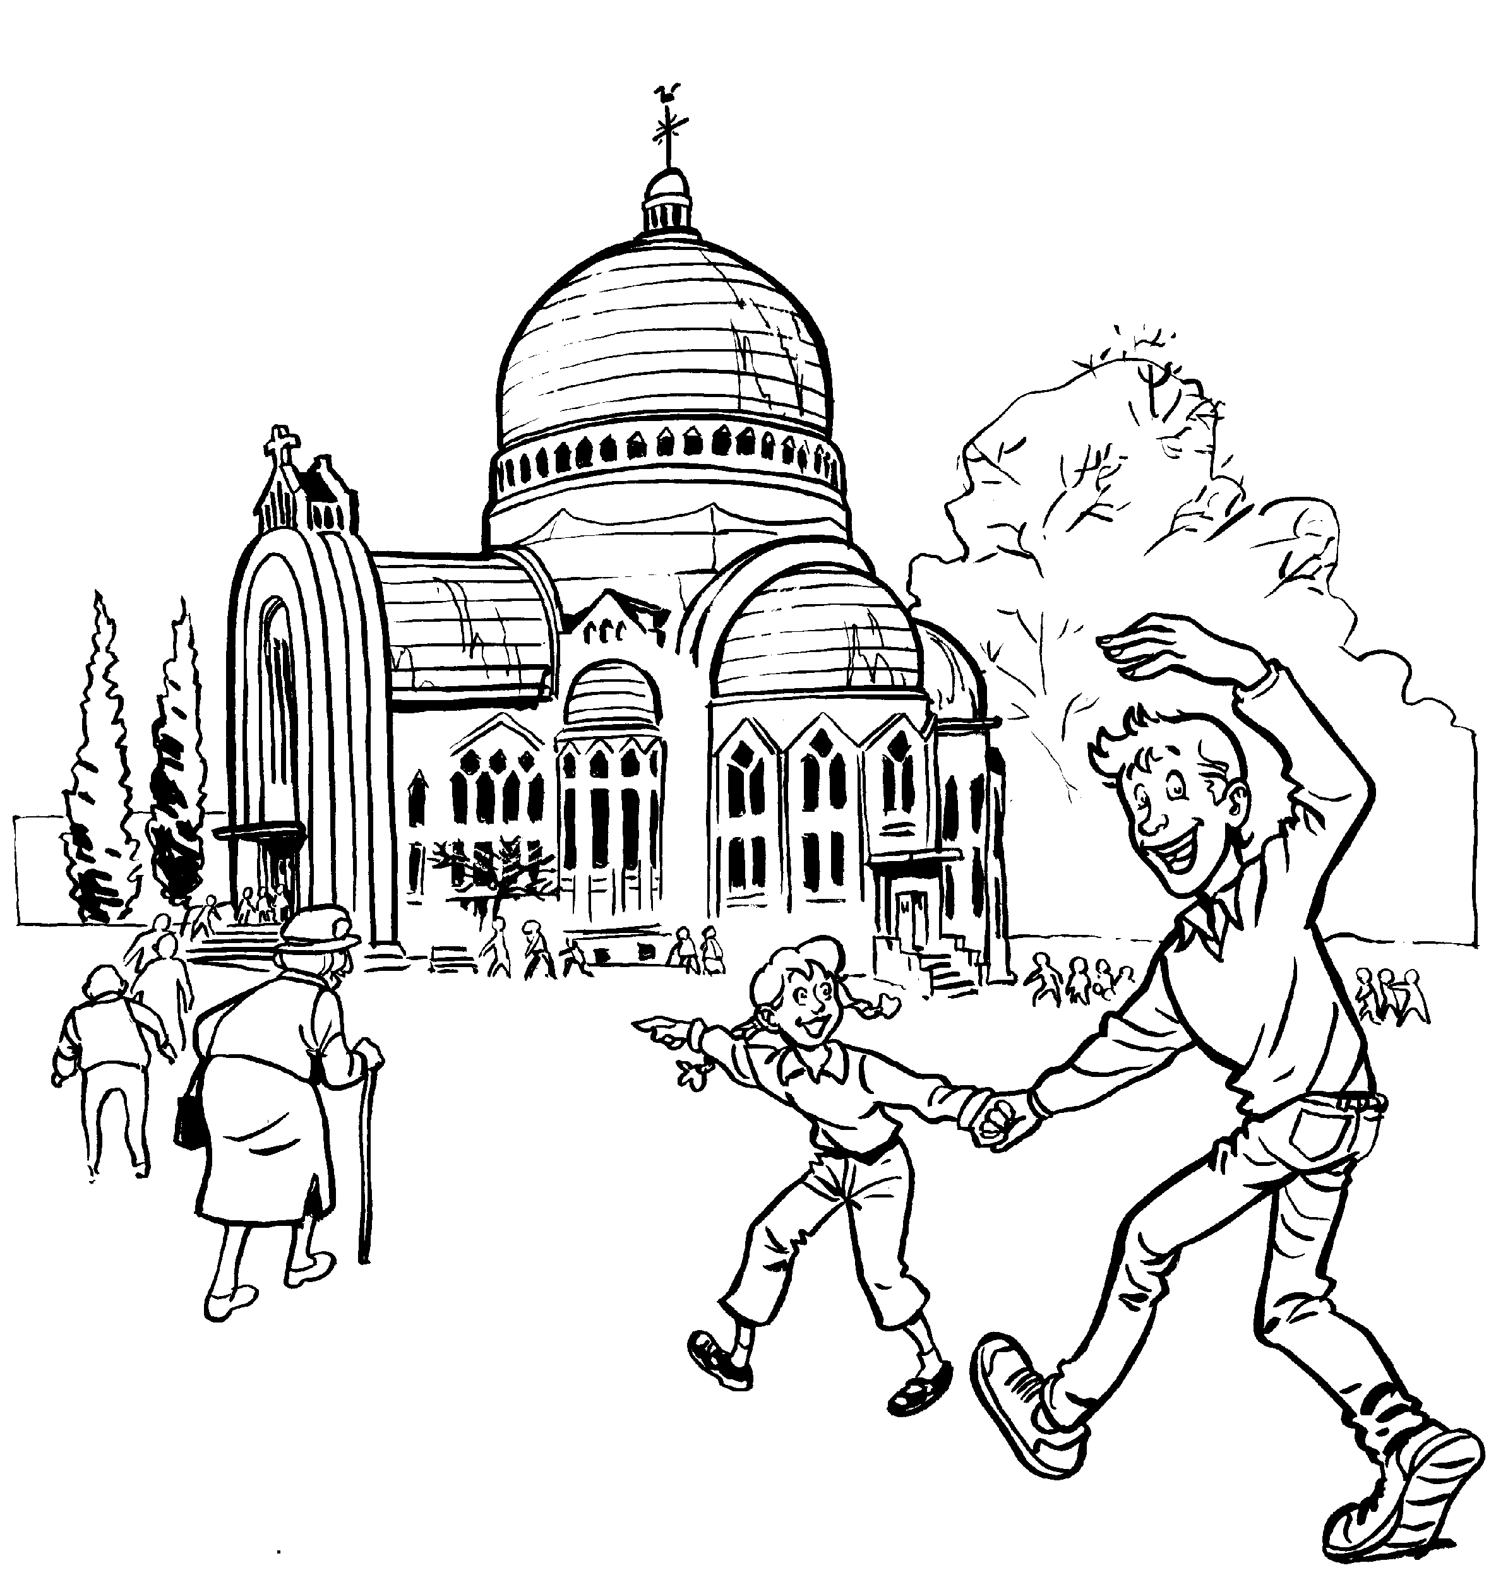
BON DIMANCHE À TOUS !
Les paroles des chants sont disponibles
une semaine avant la messe sur notre site internet :
www.chorale-saint-vincent.be

